Slide 1
স্বাগতম

Slide 2
wkÿK cwiwPwZ

Slide 3
পাঠ
পরিচিতি
শ্রেণিঃ একাদশ ও দ্বাদশ
বিষয়ঃ রসায়ন প্রথম পত্র
অধ্যায়ঃ ৩ (পর্যায়বৃত্ত ধর্ম ও রাসায়নিক বন্ধন)
সময়ঃ ৪৫ মিঃ

Slide 4
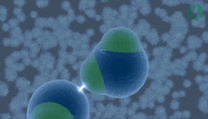
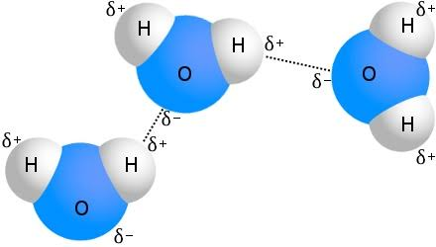
ছবি দেখি

Slide 5
আজকের পাঠ
হাইড্রোজেন বন্ধন

Slide 6
শিখনফল
পাঠশেষে শিক্ষার্থীরা...............
(i) হাইড্রোজেন বন্ধনের সংজ্ঞা বলতে পারবে;
(ii) হাইড্রোজেন বন্ধন সৃষ্টির প্রক্রিয়া ব্যাখ্যা করতে পারবে।
(iii) হাইড্রোজেন বন্ধনের প্রকারভেদ ব্যাখ্যা করতে পারবে।
(iv) হাইড্রোজেন বন্ধন সৃষ্টির শর্ত ব্যাখ্যা করতে পারবে।

Slide 7
হাইড্রোজেন বন্ধন

Slide 8
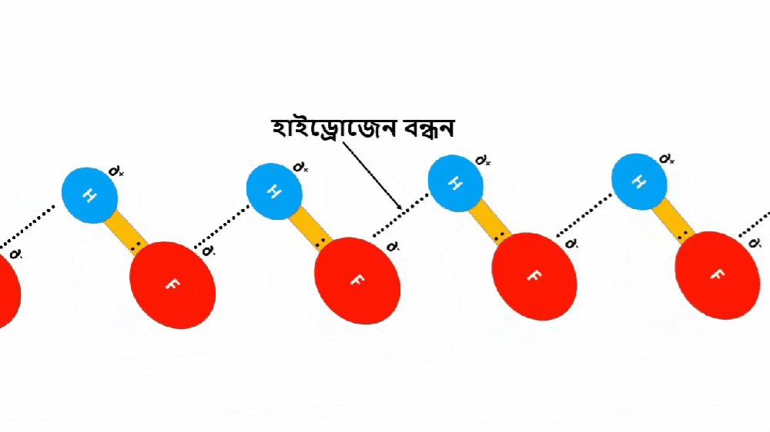
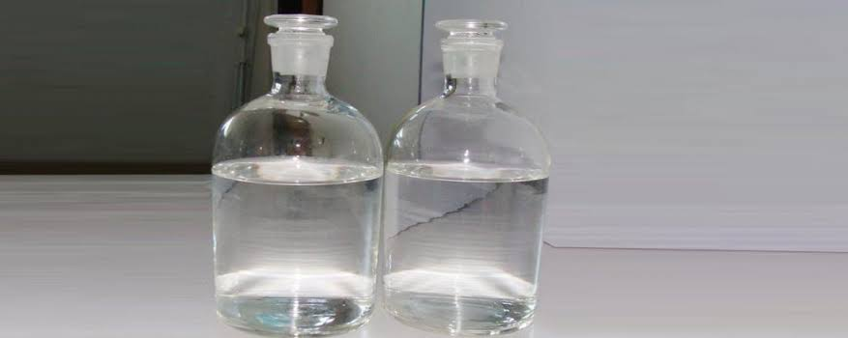
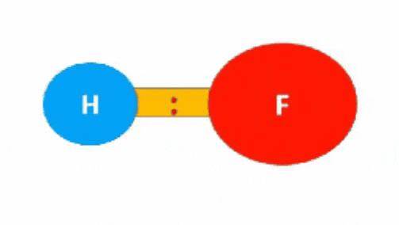
হাইড্রোজেন বন্ধন সৃষ্টি প্রক্রিয়া
অধিক তড়িৎঋণাত্মক পরমাণু বন্ধন ইলেকট্রনকে নিজের দিকে টেনে নেয়
ফলে একটি ডাইপোল তৈরি হয়
সৃষ্ট ডাইপোলের অধিক তড়িৎঋণাত্মক পরমাণু হাইড্রোজেনকে সেতুরুপে ব্যবহার করে একাধিক ডাইপোল পরস্পর যুক্ত হয়ে যায়।
এভাবে হাইড্রোজেন বন্ধনের মাধ্যমে বিরাট আনবিক গুচ্ছ সৃষ্টি হওয়ায় HF তরল অবস্থায় বিরাজ করে।

Slide 9
জোড়ায় কাজ
৩ মিনিট
ক ) হাইড্রোজেন বন্ধন কী ?
খ ) অনুতে কিভাবে হাইড্রোজেন বন্ধন তৈরি হয় ?

Slide 10
হাইড্রোজেন বন্ধন সৃষ্টির শর্ত
অনুতে হাইড্রোজেন থাকতে হবে এবং সেটি কোনো অধিক তড়িৎঋণাত্মক পরমাণুর সাথে যুক্ত থাকতে হবে।
অধিক তড়িৎঋণাত্মক পরমাণুর আকার ক্ষুদ্র হতে হবে।

Slide 11
দলীয় কাজ
৫ মিনিট
◆ HF অনুতে হাইড্রোজেন বন্ধন তৈরি হলেও HCl অনুতে হয় না কেন ?

Slide 12
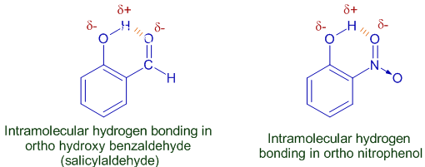
হাইড্রোজেন বন্ধনের প্রকারভেদ
হাইড্রোজেন বন্ধন
অন্তঃআনবিক হাইড্রোজেন বন্ধন
আন্তঃআনবিক হাইড্রোজেন বন্ধন

Slide 13
বাড়ির কাজ
১) H₂O এবং H₂S এর ভৌত অবস্থা ভিন্ন হওয়ার কারণ বিশ্লেষণ কর।

Slide 14
Stay Safe
ধন্যবাদ

